Slide 1
DANK Data Challenge
Machine Learning Karlsruhe (HSG)
Robin Rüde, Tam Nguyen, Thomas Neureuther, Tino Fuhrmann, Leonard Lausen, Marvin Schweizer

Slide 2
Gliederung
Einführung mit deskriptivem Überblick (Datensatz, Graphen, Gruppierung Merkmale)
Warenkorbanalyse und Assoziationsregeln
Prädiktion von Nutzerverhalten

Slide 3
Einführung und deskriptiver Überblick
Welchen Datensatz genommen
Pre-processing – Vorgehen
Gruppierung Merkmale

Slide 4
Einführung und deskriptiver Überblick
Hier Graphen einfügen (Histogramm Attributen, Thomas Ideen)

Slide 5
Warenkorbanalyse und Assoziationsregeln
Eingesetzter Algorithmus:. …
Warenkorb:
Häufige Itemsets (Apriori Output): TOP-Kandidaten
Assoziationsregeln
Eingesetzte Interessantheitsmaße
Pakete: Wenn ein Paket ausgewählt, dann…
Aussage: Sind Pakete schon gut? Ja sind sie (Daten?)
Neues Paket?
Skalierbarkeit: Laufzeit Algorithmus, ggf. Proximus?

Slide 6
Prädiktion von Nutzerverhalten
Fragestellung: Konfiguriert ein Nutzer ein weiteres Auto?
Möglicher Nutzen: z.B. Bei
Eingesetzte Technologie: Torch7 basierend auf Luaund C/C++

Slide 7
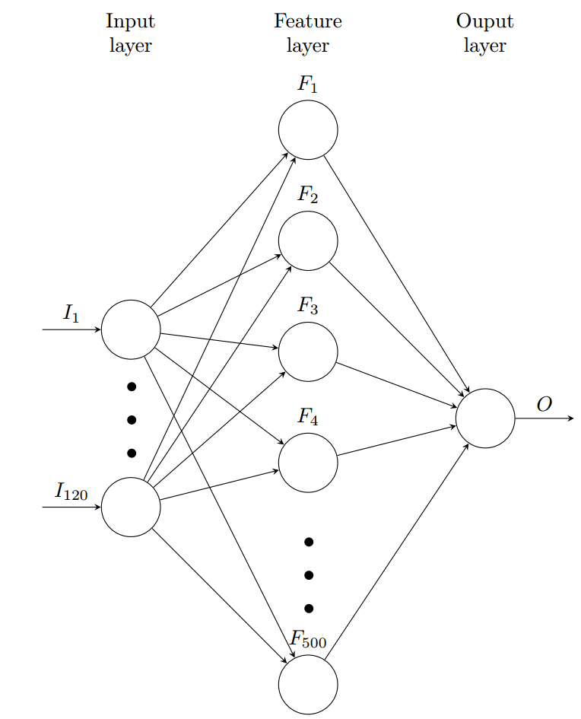
Einfaches Feed-Forward Netz

Slide 8
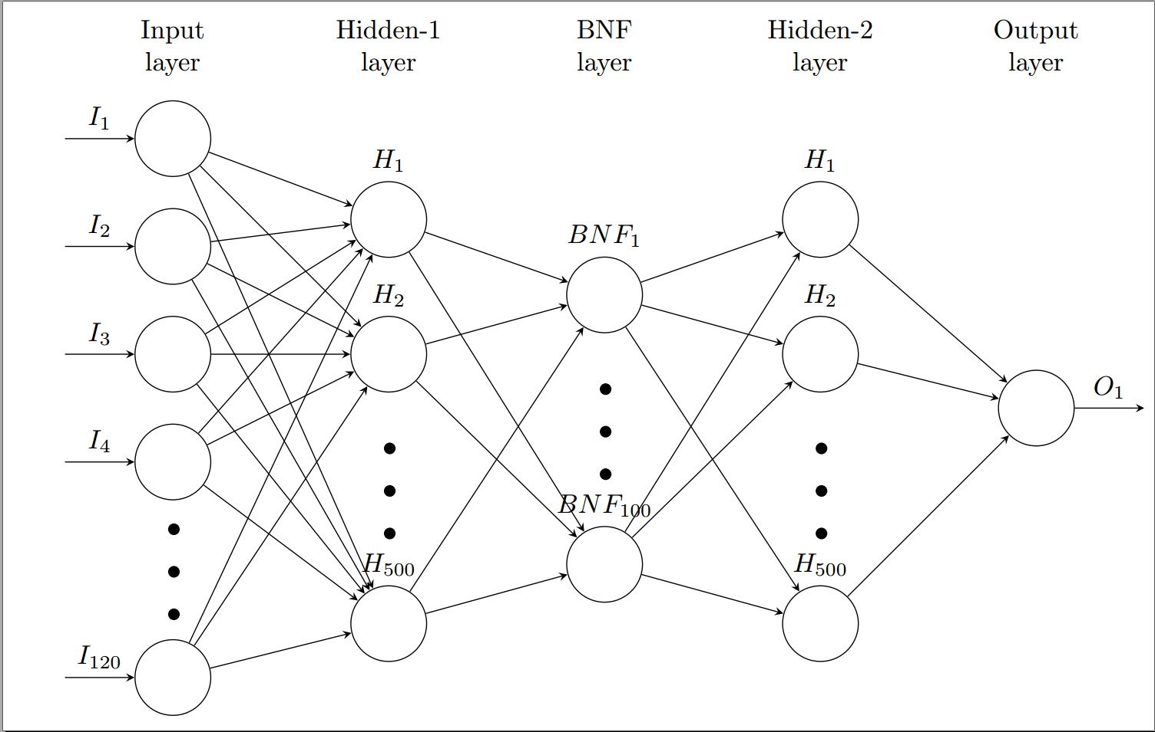
Netz mit Bottleneck

Slide 9
Klassifikationsergebnisse
Naive Prädiktion:
Nach jeder Konfiguration folgt eine weitere: 52,6%
Der Nutzer stoppt das Konfigurieren nach dem aktuellem Auto: 47,4 %
Einfaches NN: 72,9 % richtige Entscheidungen prädiziert
BNF-NN: 74,07 %

